Slide 1
Corso di Ragioneria Generale
L’operazione di vendita
Prof. Stefano Coronella

Slide 2
L’operazione di vendita
Caratteristiche di base dell’operazione
La vendita è l’ultima operazione di gestione con la quale l’azienda colloca i prodotti finiti (o servizi) sul mercato di sbocco
Attraverso la vendita si genera liquidità aggiuntiva rispetto a quella originata dalle operazioni di finanziamento, utile all’acquisizione di nuovi fattori della produzione - lavoro, materie prime, servizi, immobilizzazioni - alla rimunerazione del rischio di impresa e dei portatori di mezzi di prestito
Le modalità di attuazione dell’operazione di vendita
La vendita si attua mediante la cessione dei prodotti ottenuti mediante l’operazione di trasformazione

Slide 3
L’operazione di vendita
Gli aspetti di osservazione dell’operazione
Due profili di osservazione di diversa natura (i medesimi dell’investimento, ma con movimento contrario):
originario (liquidità in entrata) – accolto in conti finanziari in senso stretto - numerari
(2) derivato (cessione di prodotti/servizi) - accolto in conti economico di reddito - non numerari
Semplificazione adottate: si consideri in tale fase il solo pagamento contestuale per tanto il ricavo è di pertinenza dell’esercizio nel quale esso è conseguito. Per questo è denominato ricavo di esercizio
« perché la liquidità si è mossa?»
RICAVO
l’espressione monetaria della vendita dei prodotti.

Slide 4
L’operazione di vendita
La natura dei conti
All’atto della vendita si manifesta: contestualmente, all’insorgere di un ricavo (aspetto derivato).
un’entrata di liquidità. + LIQUIDITA’ (VF+)
Contestualmente
Provento da cessione di un prodotto/servizio + RICAVO (VE+)

Slide 5
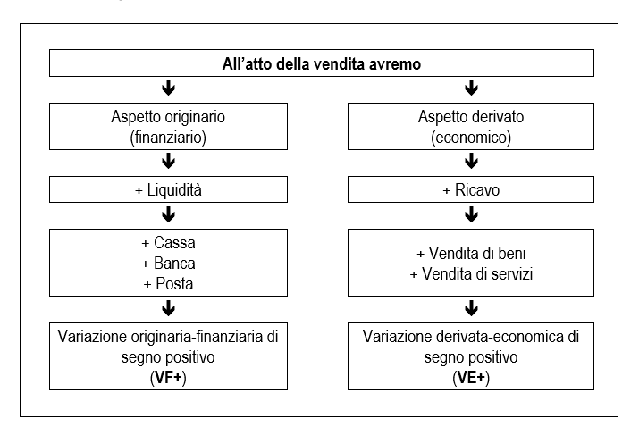
L’operazione di vendita
La natura dei conti : Riepilogo

Slide 6
L’operazione di vendita
La rilevazione contabile dell’operazione di vendita
La rappresentazione dei conti sarà, quindi, la seguente:
CONTO FINANZIARIO CONTO ECONOMICO
DARE
AVERE
DARE
AVERE
Variazioni finanziarie attive
(VF+ o VFA)
Variazioni finanziarie passive
(VF- o VFP)
Variazioni economiche negative
(VE- o VEN)
Variazioni economiche positive
(VE+ o VEP)

Slide 7
L’operazione di vendita
La rilevazione contabile dell’operazione di investimento:
Esempio:
L’azienda Alfa conclude una vendita di prodotti finiti per 40 con regolamento in contanti.
RILEVAZIONE A LIBRO MASTRO
PRODOTTI C/VENDITE
CONTO DERIVATO
(acceso ai ricavi d’esercizio)
CASSA C/C
CONTO ORIGINARIO
Dare
Avere
Dare
Avere
40
40
(VF+)
(VE+)
RILEVAZIONE A LIBRO GIORNALE
 |  | Cassa |  | Prodotti c/ vendite |  | 40

Slide 8
L’operazione di vendita
La rilevazione contabile dell’operazione di investimento:
Esempio:
L’azienda Alfa vende un lotto di merci per 50 con pagamento contestuale tramite conto corrente bancario.
RILEVAZIONE A LIBRO MASTRO
MERCI C/VENDITE
CONTO DERIVATO
(acceso ai ricavi d’esercizio)
BANCA C/C
CONTO ORIGINARIO
Dare
Avere
Dare
Avere
50
50
(VF+)
(VE+)
RILEVAZIONE A LIBRO GIORNALE
 |  | Banca |  | Merci c/vendite |  | 50

Slide 9
L’operazione di vendita
Collocazione dei conti in Bilancio
L’operazione di investimento coinvolge sia lo Stato Patrimoniale che il Conto Economico.
Iscrizione dei conti
«finanziari in senso stretto» a stato patrimoniale
«economici accesi a ricavi esercizio» a conto economico

Slide 10
L’operazione di vendita
Collocazione dei conti in Bilancio
Riepilogo operazioni precedenti:
Costituzione azienda individuale con apporto in denaro per 40
Accensione di un mutuo bancario per 60
L’imprenditore ha acquistato fattori pluriennali per 20, costituiti da impianti
L’imprenditore ha acquistato materie per 15
L’imprenditore ha sostenuto salari e stipendi per 10
L’imprenditore si è avvalso di servizi per 5
L’imprenditore ha venduto prodotti per 40
Si consideri ogni operazione avvenuta con pagamento/incasso per cassa

Slide 11
L’operazione di vendita
Collocazione dei conti in Bilancio
IMPIANTI
CONTO DERIVATO
(acceso ai costi pluriennali
di carattere materiale)
MUTUO PASSIVO
CONTO ORIGINARIO
(acceso ai debiti fi finanziamento)
CAPITALE NETTO
CONTO DERIVATO
40
60
20
(VE+)
(VF-)
(VE-)
MATERIE C/ACQUISTI
CONTO DERIVATO
(acceso ai costi anticipati di esercizio)
SALARI E STIPENDI
CONTO DERIVATO
(acceso ai costi correnti di esercizio)
COSTI PER SERVIZI
CONTO DERIVATO
(acceso ai costi correnti di esercizio)
15
10
5
(VE-)
(VE-)
(VE-)
PRODOTTI C/VENDITE
CONTO DERIVATO
(acceso ai ricavi d’esercizio)
CASSA C/C
CONTO ORIGINARIO
40
20
40
60
15
(VE+)
10
40
5
(VF-)
(VF+)
(SALDO 90)

Slide 12
L’operazione di vendita
Collocazione dei conti in Bilancio

Slide 13
L’operazione di vendita
Collocazione dei conti in Bilancio
Note:
Dall’analisi del Conto Economico rileviamo che la combinazione produttiva sta realizzando un utile di esercizio pari a 10 dato dalla differenza tra ricavi e costi.
L’utile rilevato in conto economico deve essere iscritto nello stato patrimoniale:
per una ragione tecnica di bilanciamento dei conti.
per una ragione sostanziale – l’utile incide positivamente sul patrimonio netto dell’azienda.
Il patrimonio dell’azienda si è modificato in termini quantitativi (da 40 a 50)

Slide 14
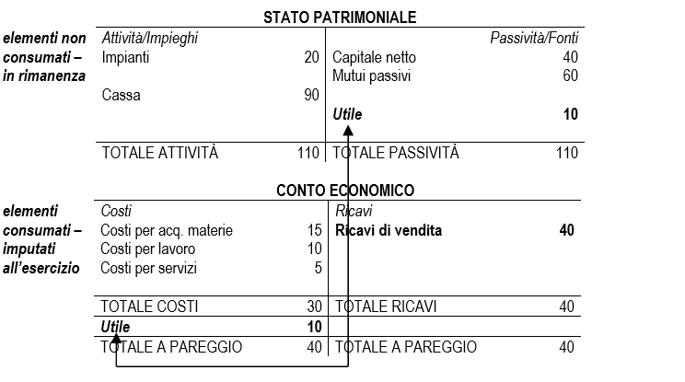
L’operazione di vendita
Collocazione dei conti in Bilancio

Slide 15
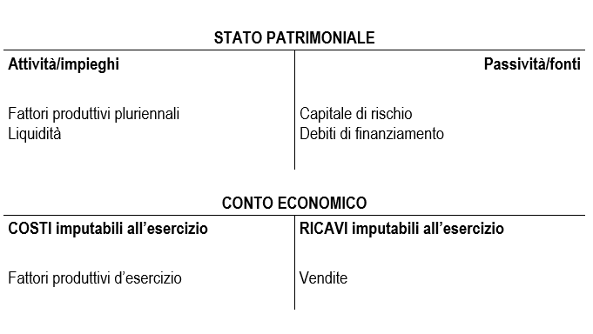
L’operazione di vendita
Collocazione dei conti in Bilancio

Slide 16
Riferimenti bibliografici
Coronella S., Ragioneria generale, Cap. 9

